Slide 1

Axuste adaptativo de rexións de interese na
detección de tomates en secuencias de vídeo
Trabajo de Fin de Grado en Ingeniería Informática
Mención de Computación
Alumno: Nicolás Martínez González
Tutores: Carlos Vázquez Regueiro, Xosé Manuel Pardo López

Slide 2
ÍNDICE
Introducción
Base teórica
Tecnologías empleadas
Planificación
Diseño
Pruebas
Conclusiones

Slide 3
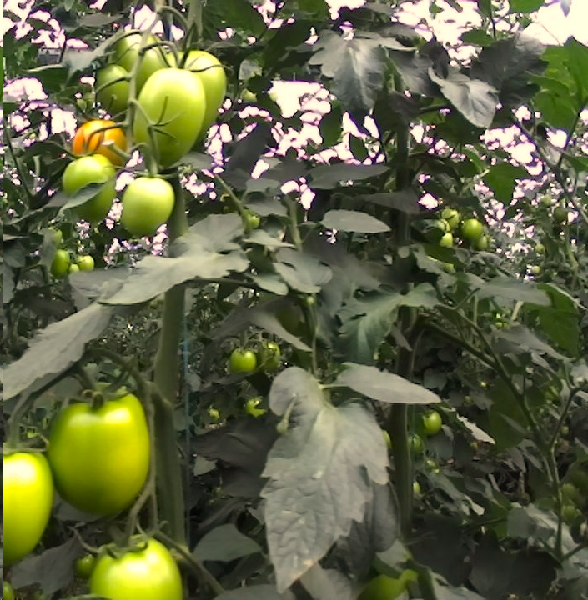
MOTIVACIÓN
Identificación de tomates en contextos realistas.
Auge de soluciones basadas en aprendizaje profundo.

Slide 4
OBJETIVOS
Comparar coste de entrenamiento de CNNs de última generación.
Analizar modificaciones posibles para ajustar de forma adaptativa las predicciones.

Slide 5
Requisitos Funcionales
Varias técnicas de entrenamiento y métricas evaluación.
Modificación de las redes para mejorar sus resultados.
Las redes deben ser capaces de inferir en base a imágenes nuevas.
Métodos de umbralización de las predicciones.

Slide 6
Requisitos
No Funcionales
Conjunto de datos reducido.
Herramientas y datos públicos.
Prioridad de funcionalidad sobre diseño.
Dedicación limitada de recursos.
Ajuste a la metodología y la planificación.

Slide 7
ÍNDICE
Introducción
Base teórica
Tecnologías empleadas
Planificación
Diseño
Pruebas
Conclusiones

Slide 8
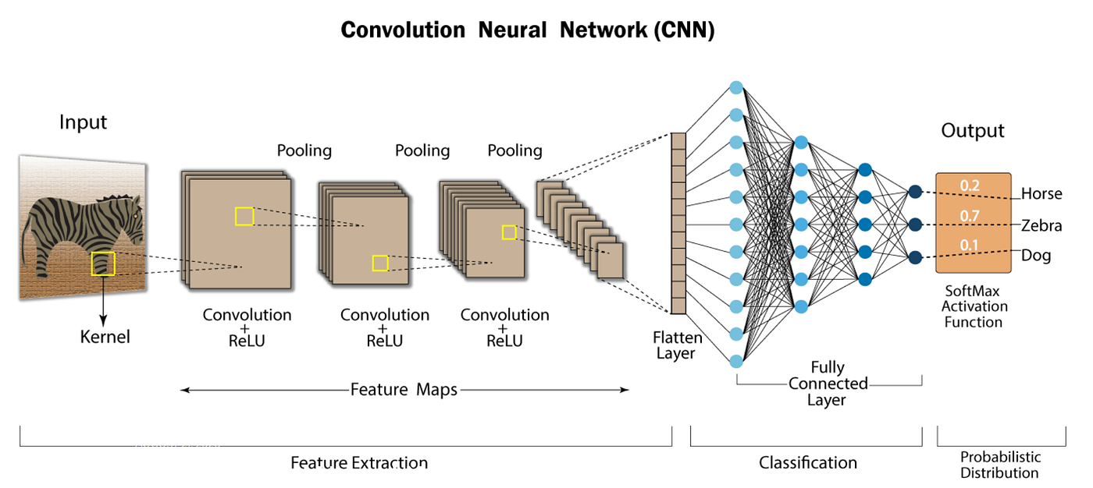
CNNs

Slide 9
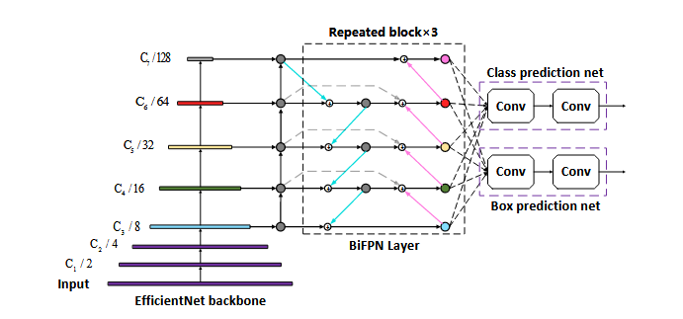
EfficientDet
Jerarquía de las características optimizada
Identificación a varias resoluciones

Slide 10
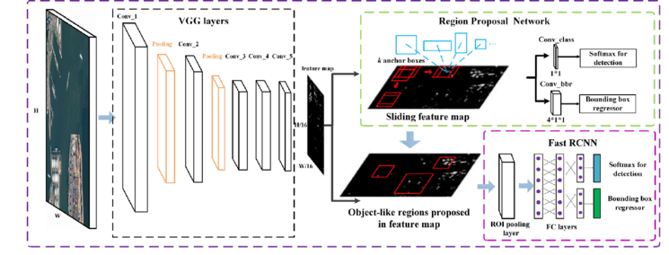
Faster R-CNN
Red de propuesta de regiones.
Regresión de las predicciones a varias escalas.

Slide 11
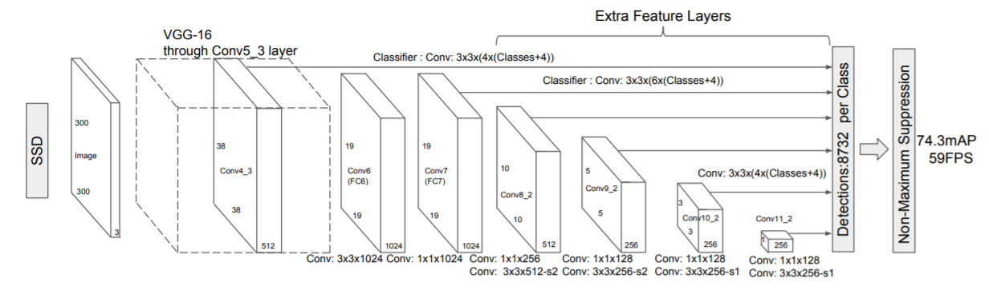
SSD
Predicciones en un paso
Mapas de características a varias escalas
Bounding boxes con tamaños por defecto

Slide 12
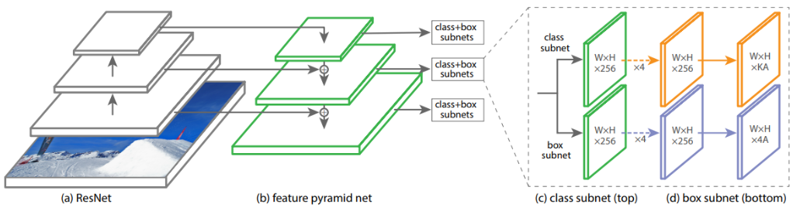
RetinaNet
Balanceo de clasificación de objetos en primer y segundo plano
Propuesta de regiones y fusión de características

Slide 13
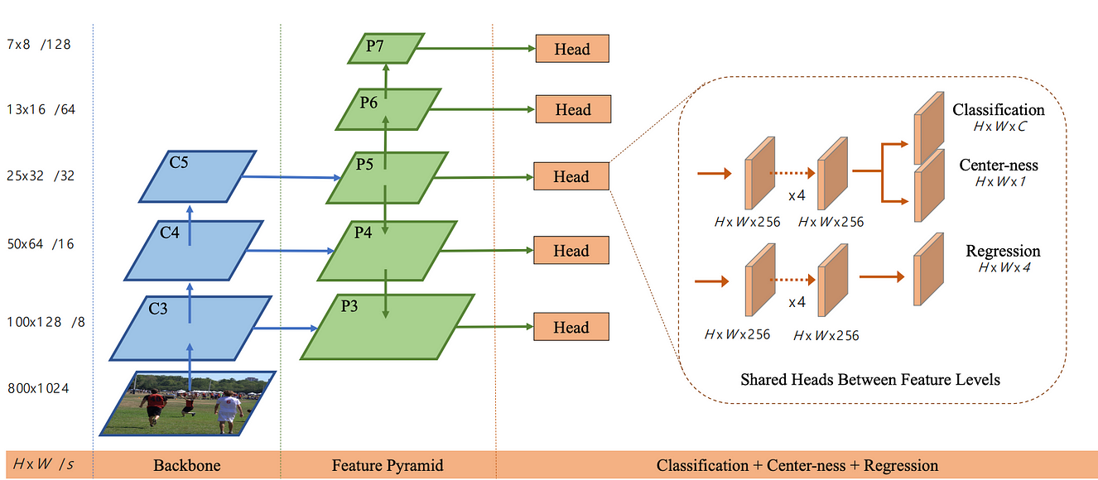
FCOS
Detección basada en el centro de cada bounding box
Estructura completamente convolucional, predicción en un solo paso

Slide 14
ÍNDICE
Introducción
Base teórica
Tecnologías empleadas
Planificación
Diseño
Pruebas
Conclusiones

Slide 15


LENGUAJES DE PROGRAMACIÓN
Python
LaTeX

Slide 16






LIBRERÍAS
Albumentations
Transformación de imágenes
Numpy
Operaciones numéricas
Torchmetrics
Métricas de evaluación
PyTorch
Framework de Deep Learning
Lightning
Optimizador de código
Torchvision
Modelos de CNNs

Slide 17






HERRAMIENTAS AUXILIARES
GitHub
Control de versiones
Sublime Text 3
Diseño del código
Neptune.ai
Monitorización CNNs
WinSCP
Conexión remota
Overleaf
Diseño de la memoria
GanttProject
Planificación gráfica

Slide 18
ÍNDICE
Introducción
Base teórica
Tecnologías empleadas
Planificación
Diseño
Pruebas
Conclusiones

Slide 19

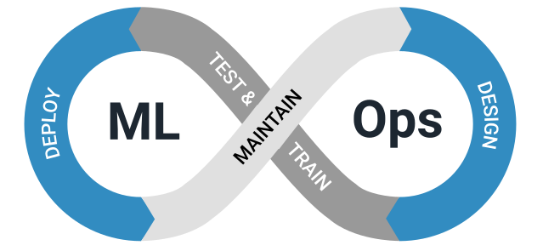
METODOLOGÍA
Desarrollo continuo e incremental
Flexibilidad
Colaboración constante
Entrega de funcionalidades temprana
Pipeline automático del ciclo de vida IA
Integración y despliegue continuos
Monitorización y control de versiones

Slide 20
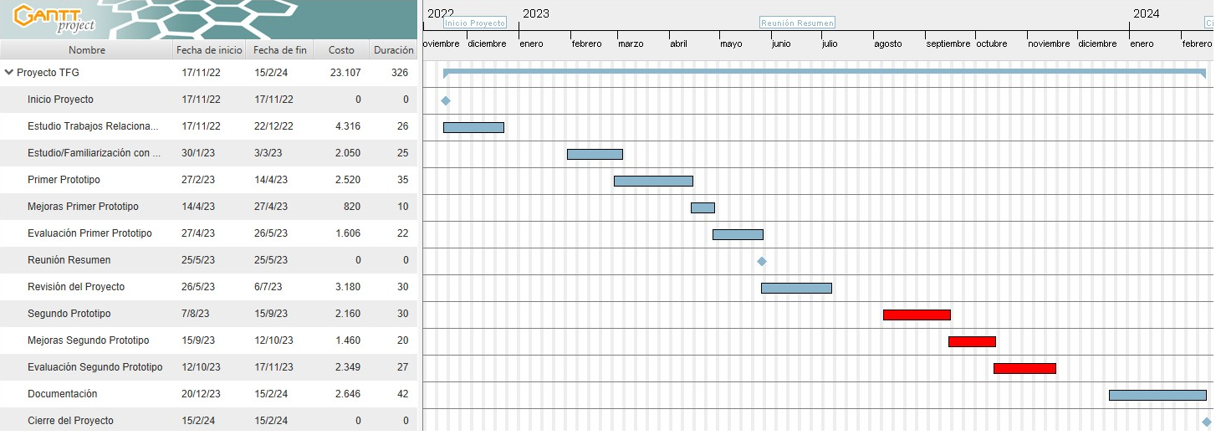
SEGUIMIENTO

Slide 21
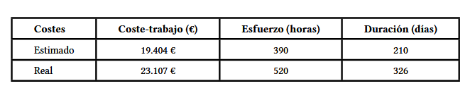




COSTES
Desarrollador
Consultor
Analista
Jefe de Proyecto

Slide 22
ÍNDICE
Introducción
Base teórica
Tecnologías empleadas
Planificación
Diseño
Pruebas
Conclusiones

Slide 23
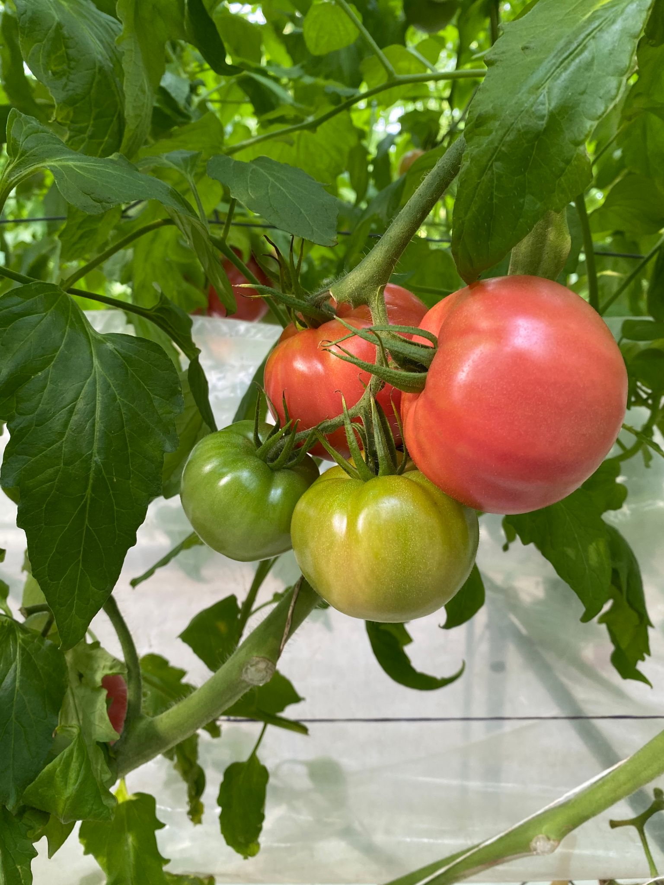
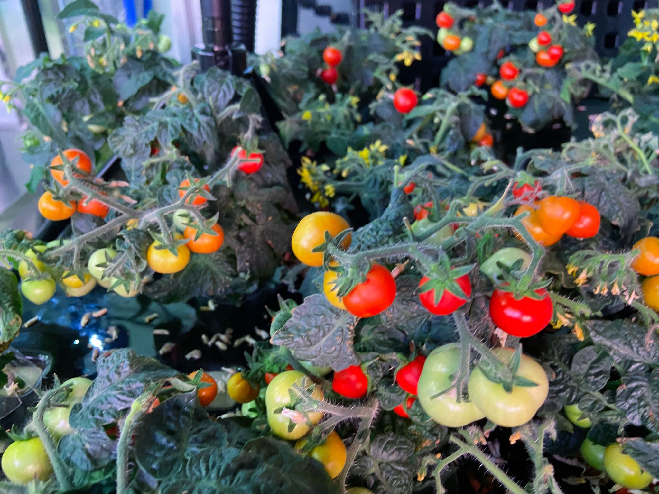
CONJUNTOS DE DATOS DESCARTADOS
Laboro Tomato
TomatoPlantFactory

Slide 24
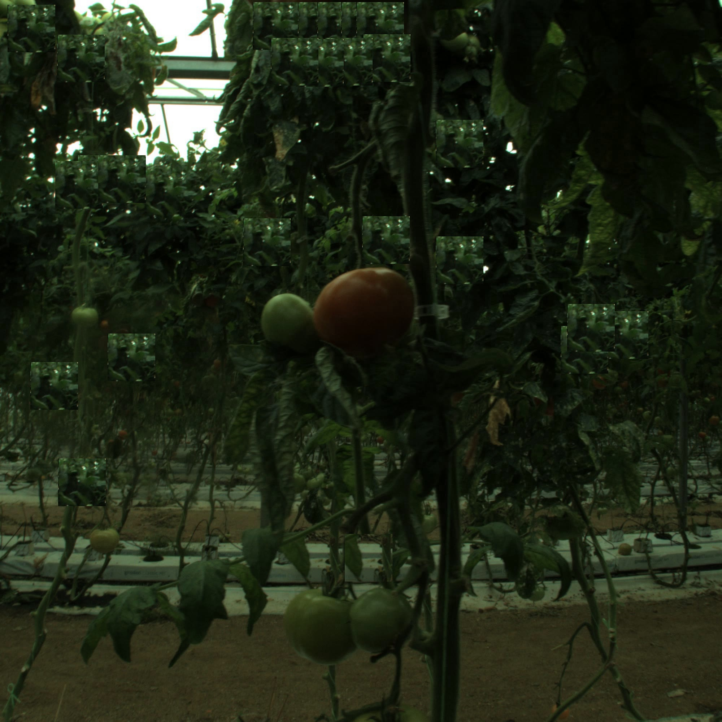
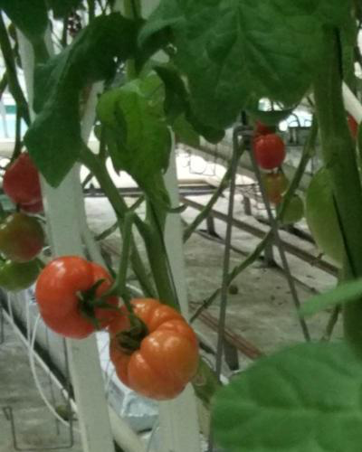
CONJUNTOS DE DATOS DESCARTADOS
TomatOD
TomatoDetection

Slide 25
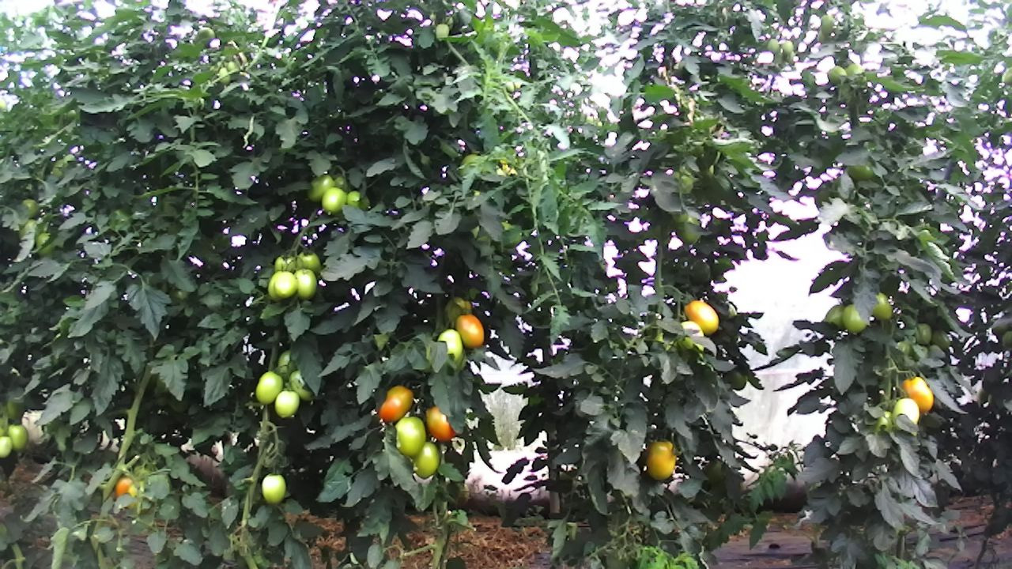
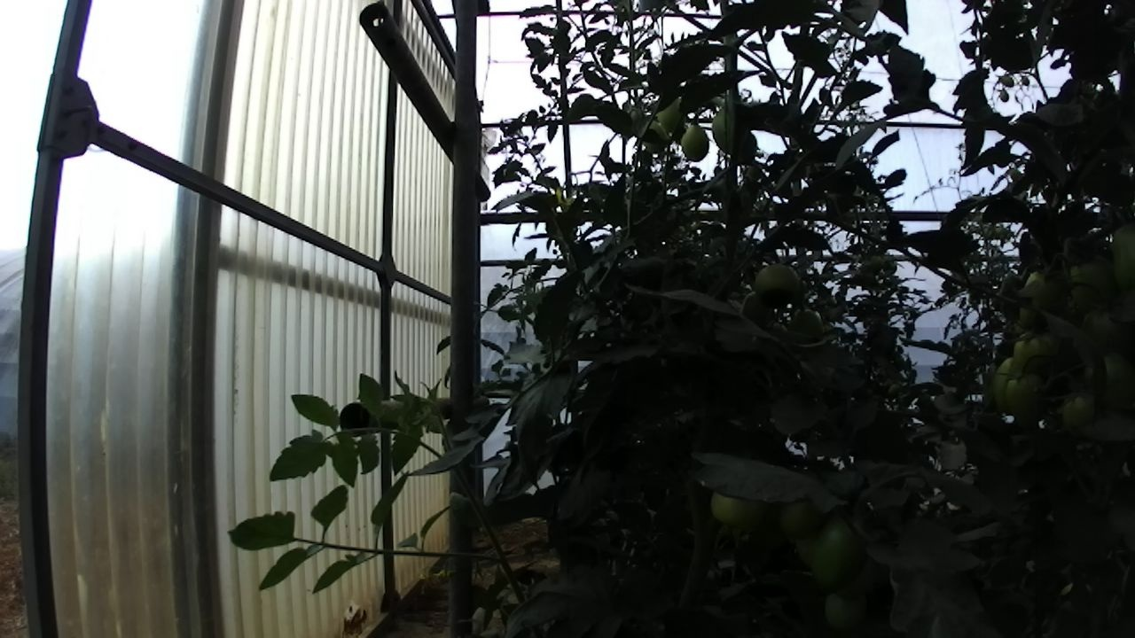
CONJUNTO DE DATOS EMPLEADO

Slide 26
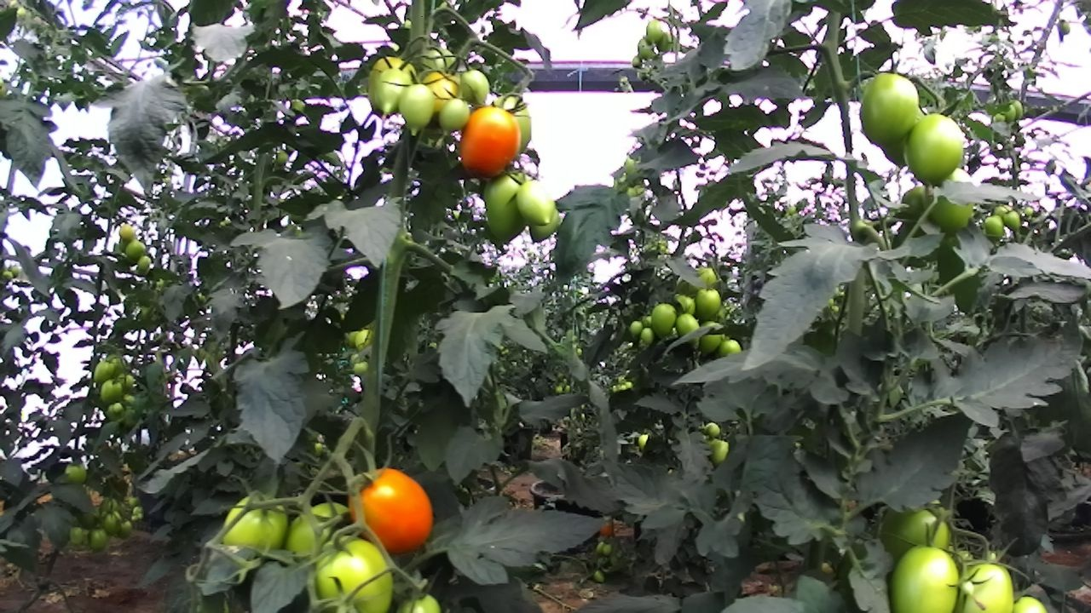
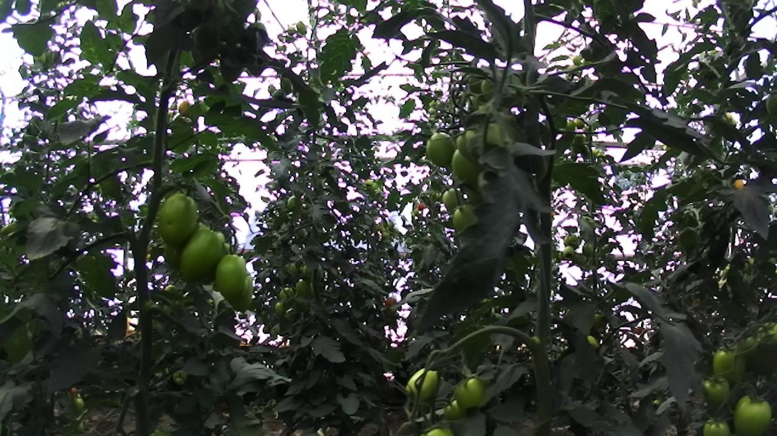
CONJUNTO DE DATOS EMPLEADO

Slide 27
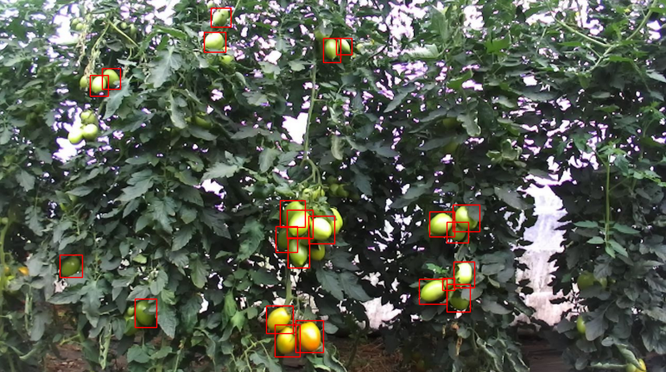
ANOTACIONES

Slide 28
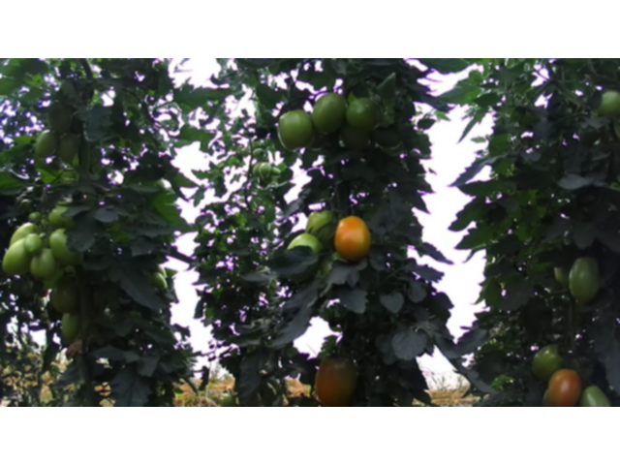
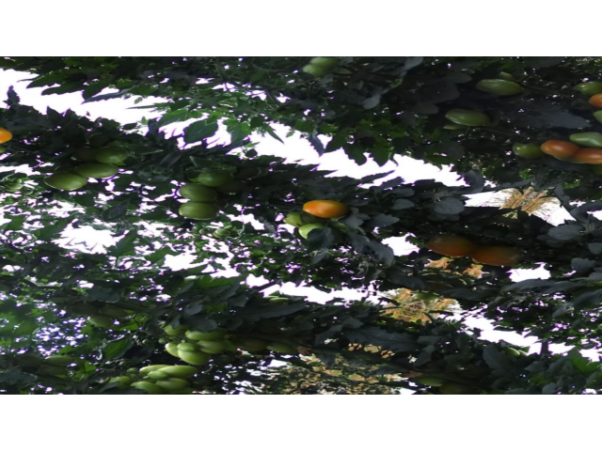
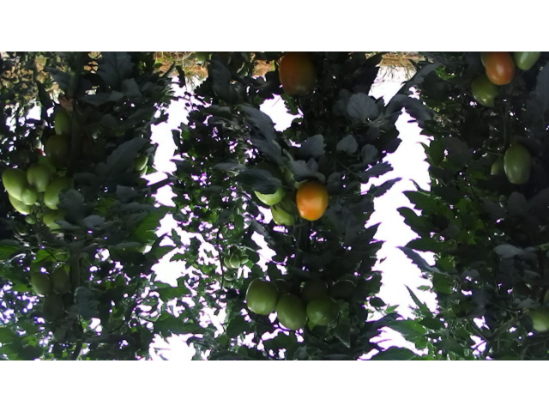
TRANSFORMACIONES DE AUMENTO
Desenfoque
Rotación
Volteo vertical

Slide 29
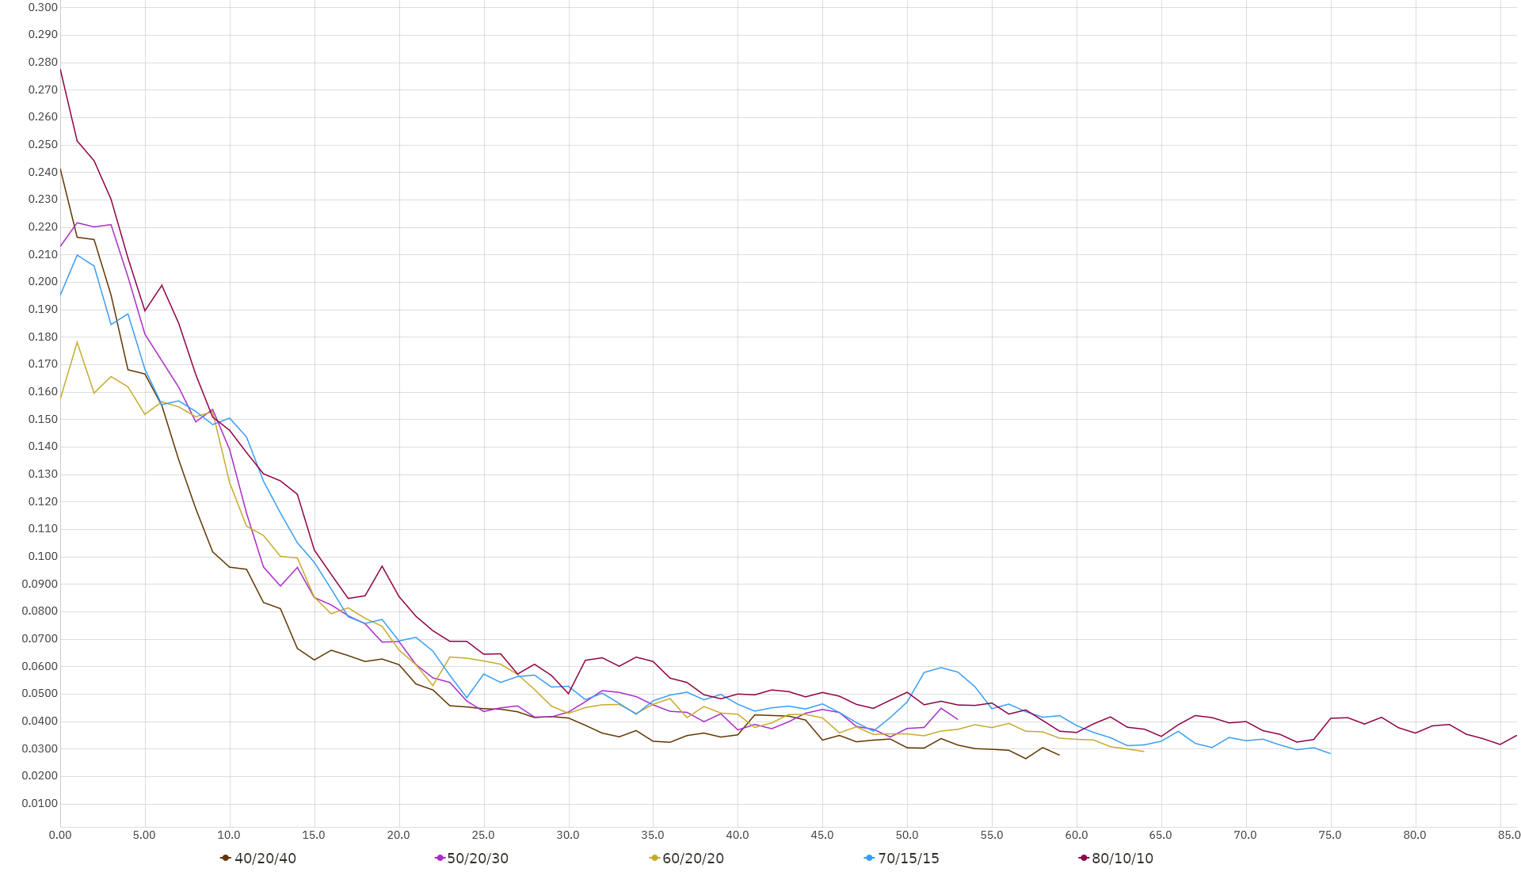
DIVISIÓN DEL CONJUNTO DE DATOS
80% 10% 10%
Entrenamiento
Validación
Pruebas

Slide 30
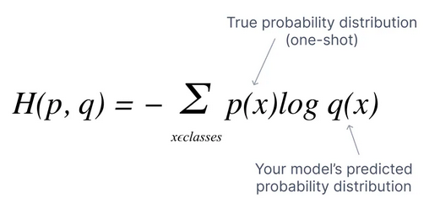
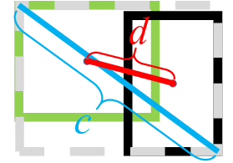
FUNCIÓN DE PÉRDIDA
Clasificación
Entropía Cruzada
Regresión
Distance-IoU

Slide 31
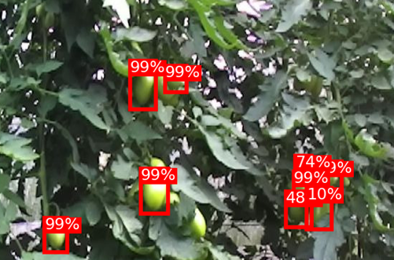
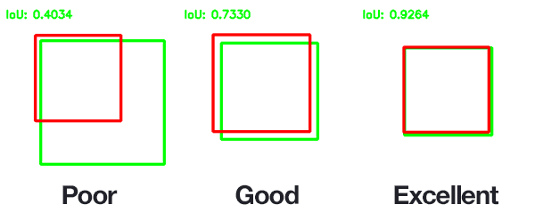
Índice de confianza
Índice de solapamiento
UMBRALIZACIÓN

Slide 32
ÍNDICE
Introducción
Base teórica
Tecnologías empleadas
Planificación
Diseño
Pruebas
Conclusiones

Slide 33
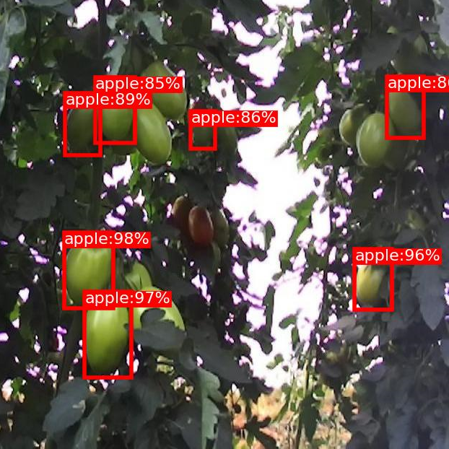
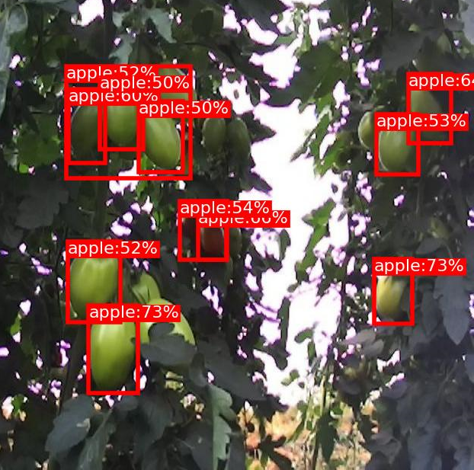
MODELOS PREENTRENADOS

Slide 34
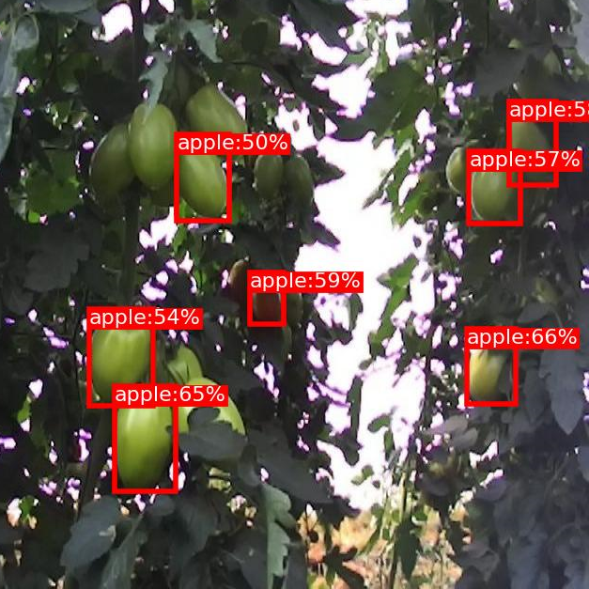
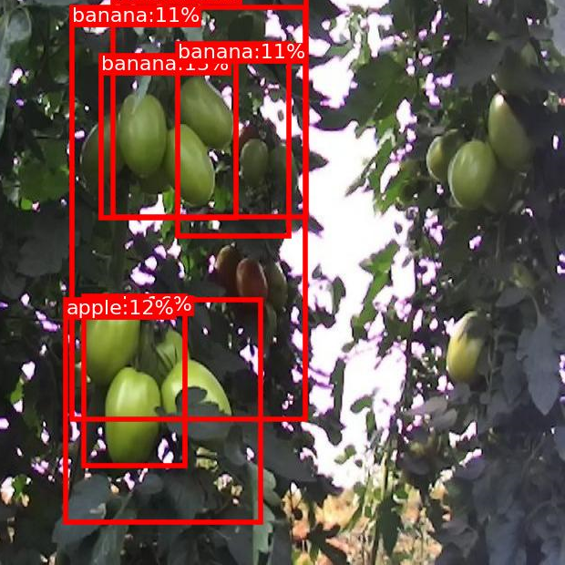
MODELOS PREENTRENADOS

Slide 35
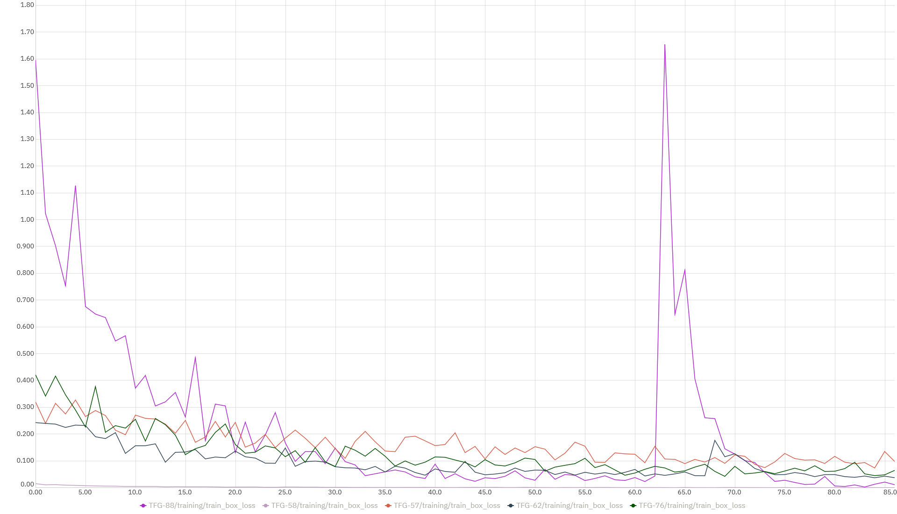
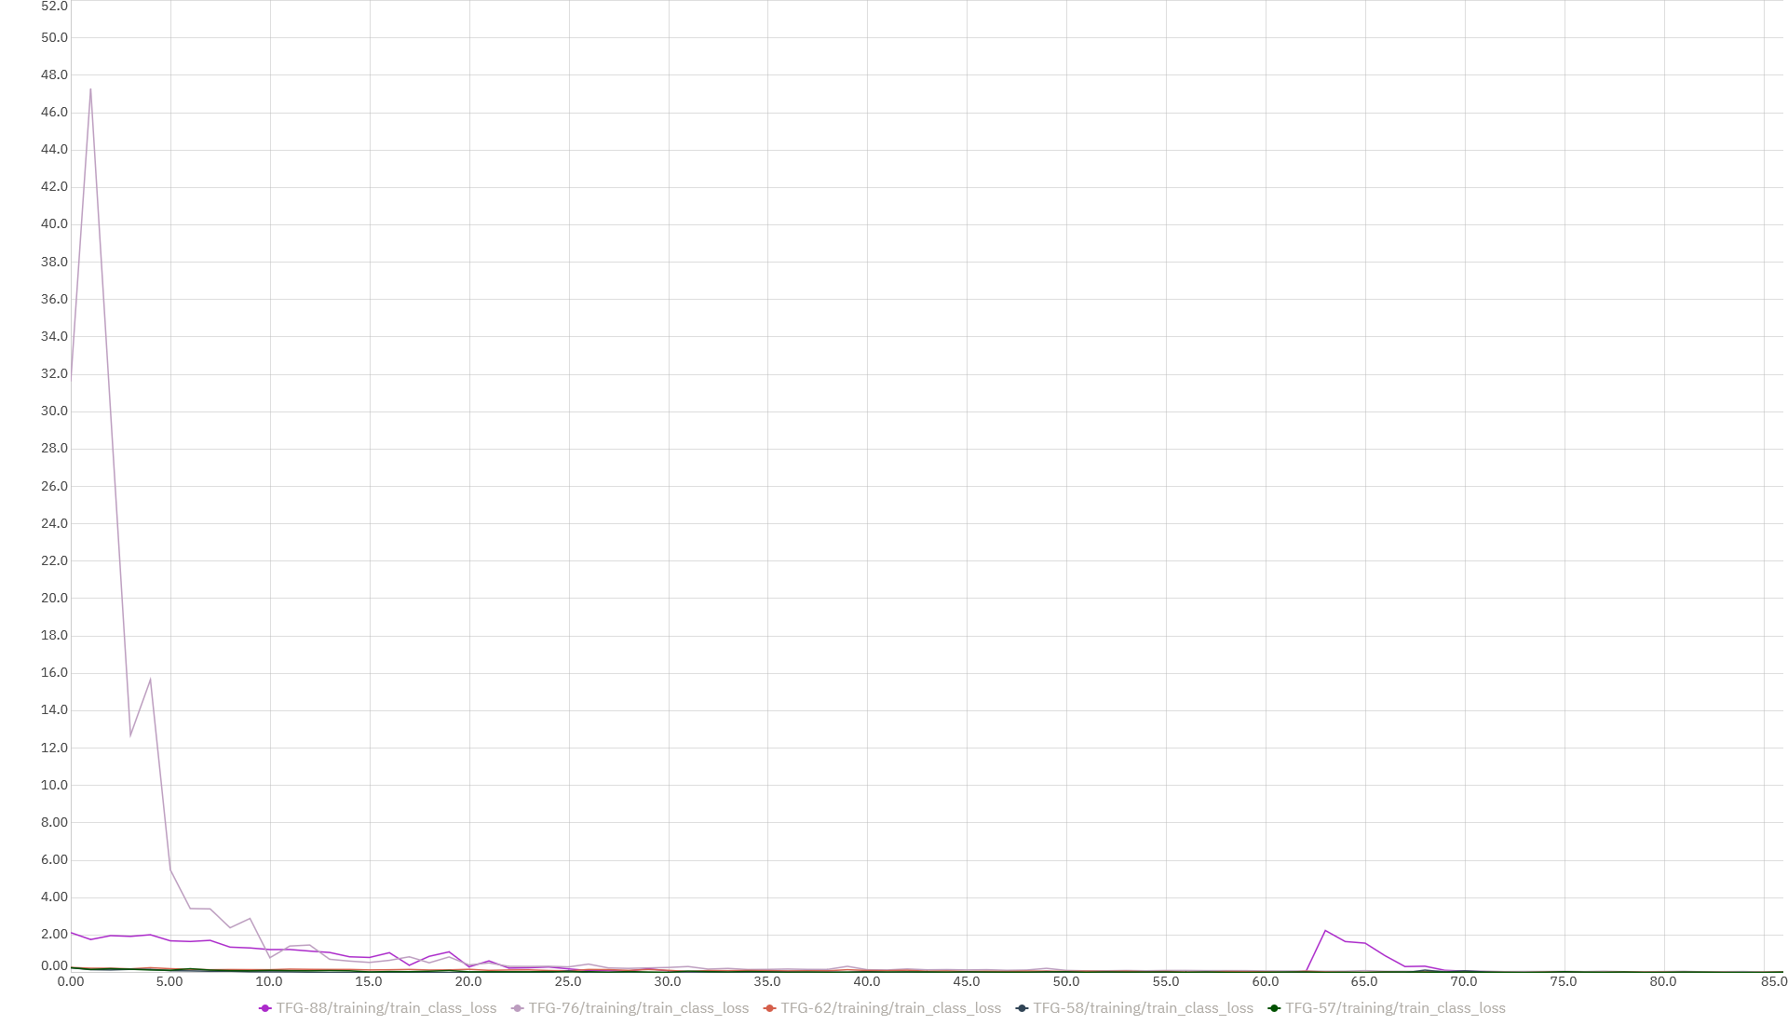
ENTRENAMIENTO COMPLETO
Error de regresión
Error de clasificación

Slide 36
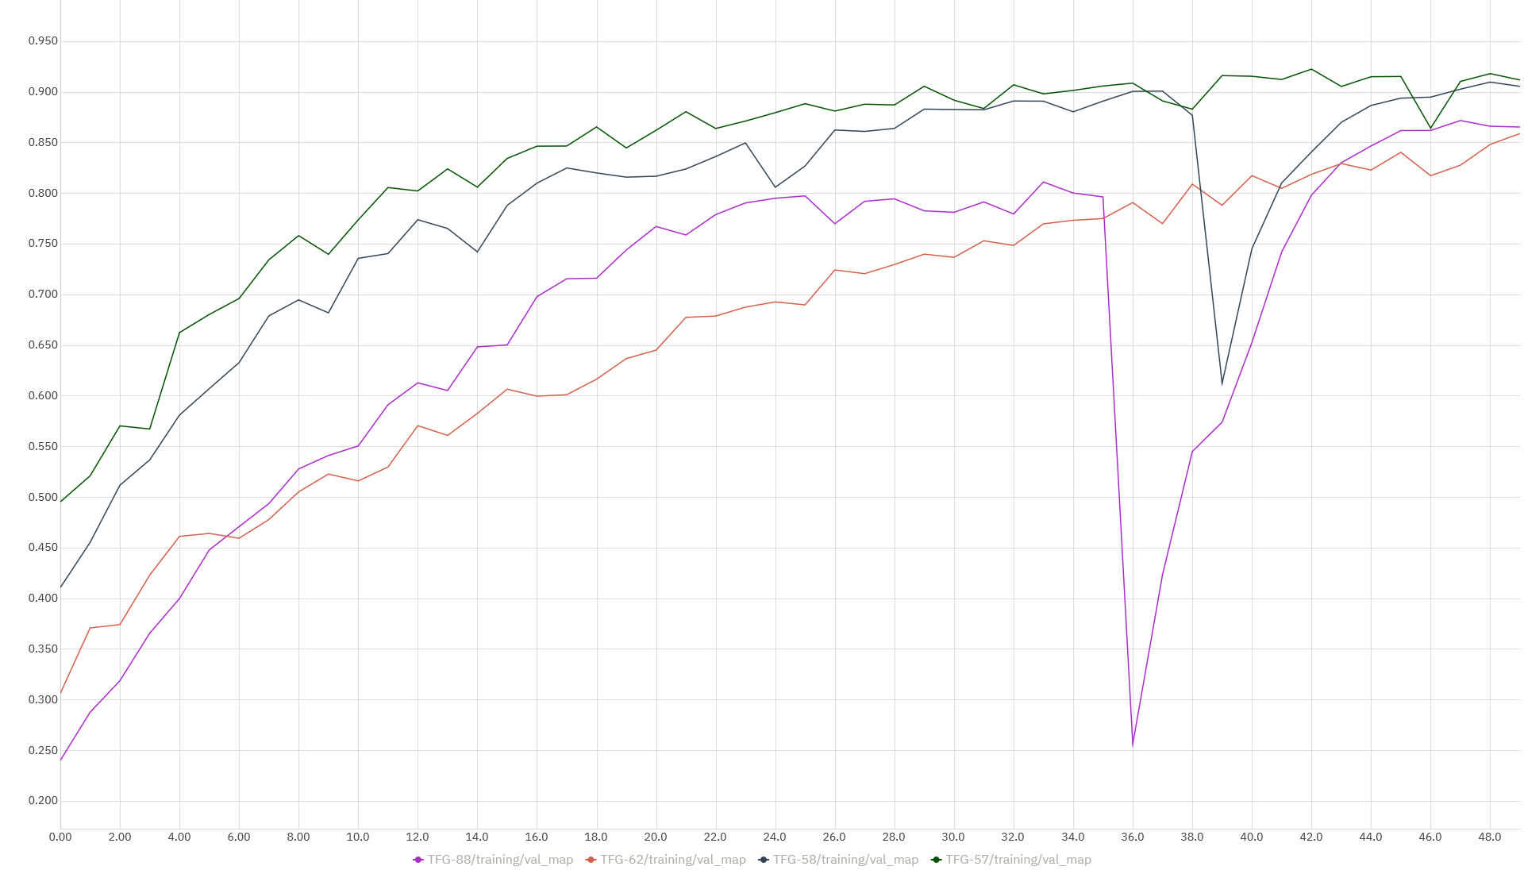
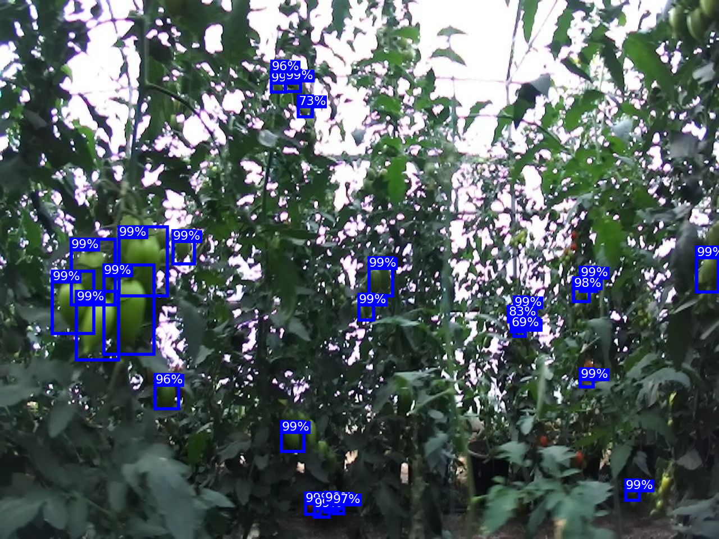
ENTRENAMIENTO COMPLETO
Precisión media

Slide 37
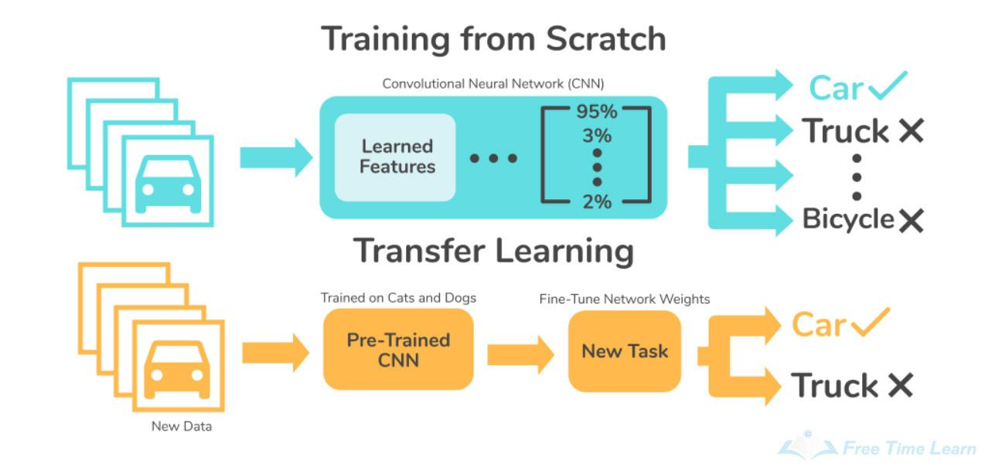
APRENDIZAJE POR TRANSFERENCIA
 | Parámetros Entrenables | Duración | Consumo CPU | Consumo GPU | Memoria usada
Entrenamiento Completo | 34.0 M | 1h 15min | 50.3% | 20.9% | 48.04 Gb
Transfer Learning | 6.7 M | 1h | 47.1% | 30.3% | 30.3 Gb

Slide 38
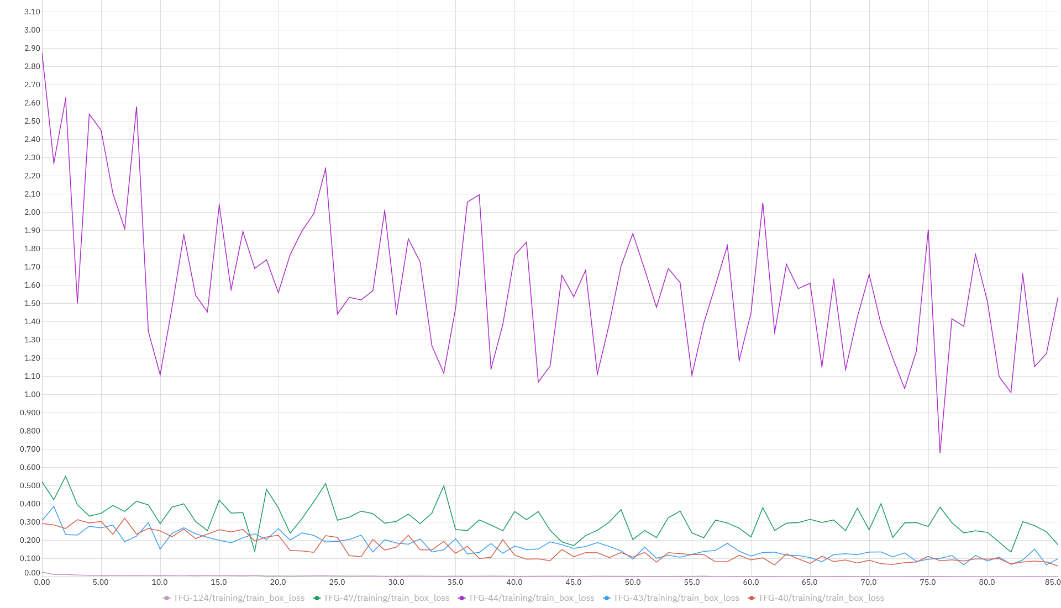
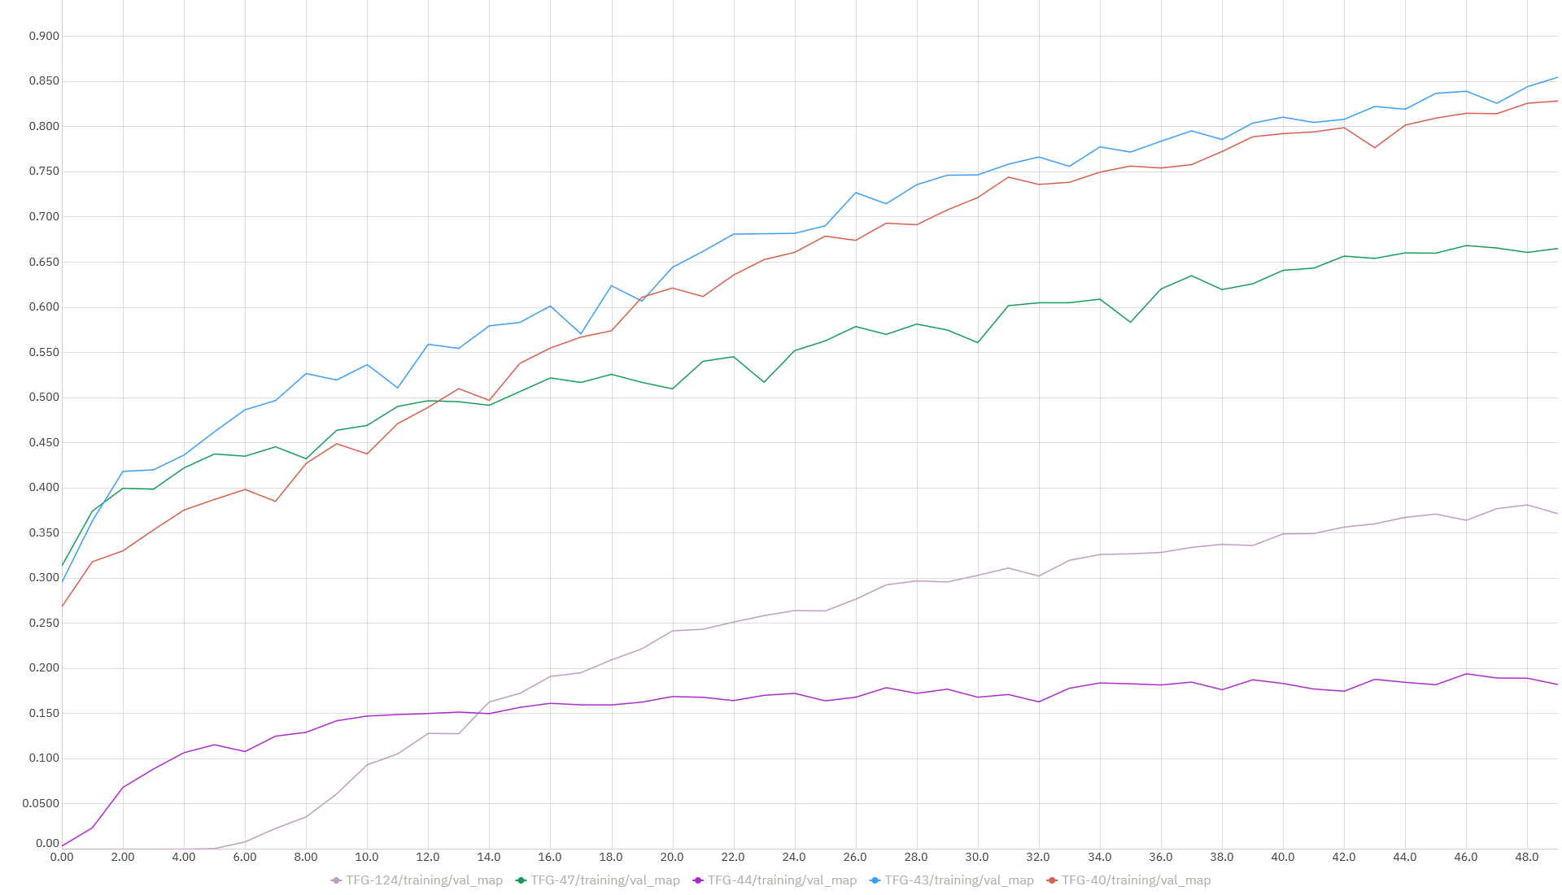
APRENDIZAJE POR TRANSFERENCIA
Error de regresión
Precisión media

Slide 39
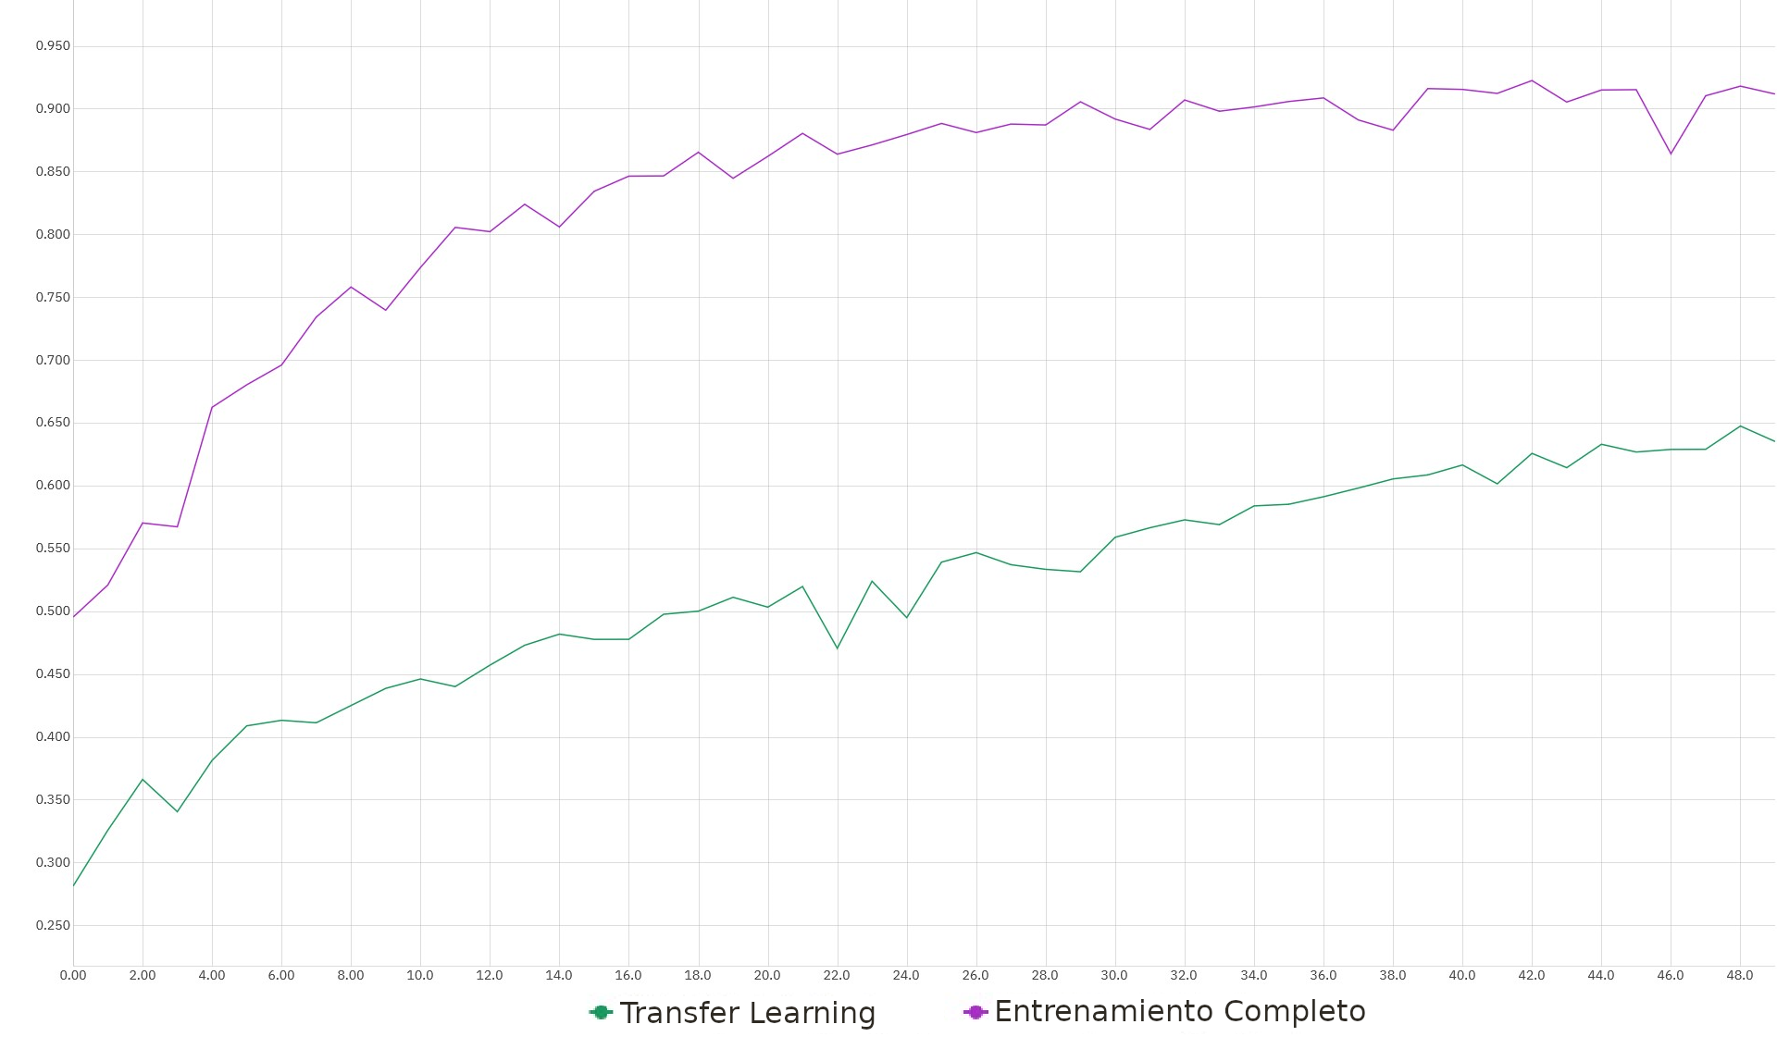
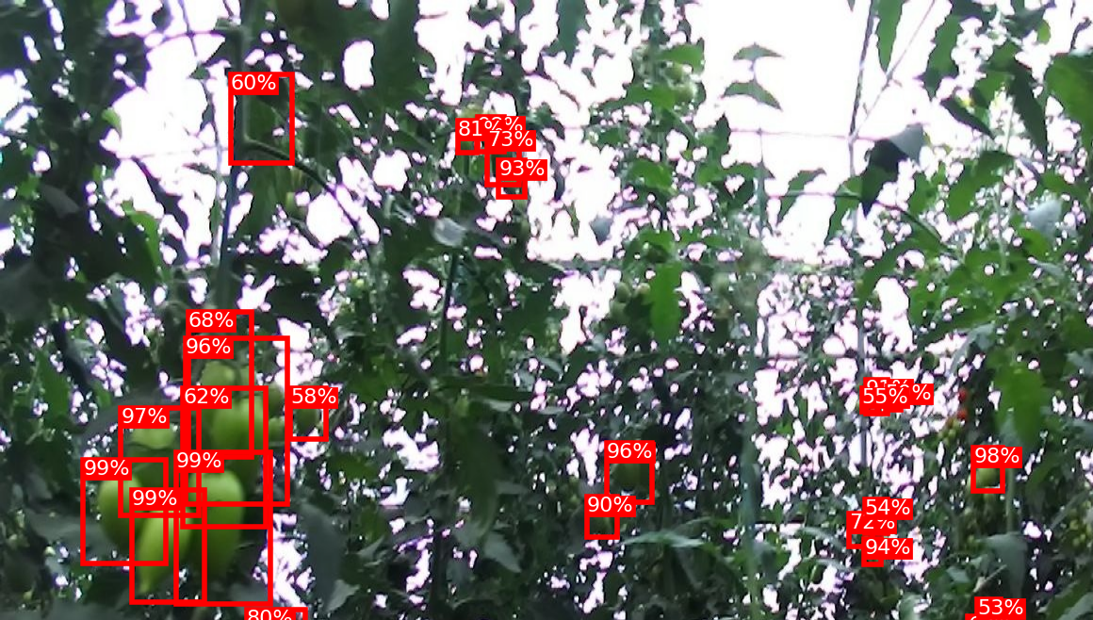
COMPARACIÓN
Precisión media

Slide 40
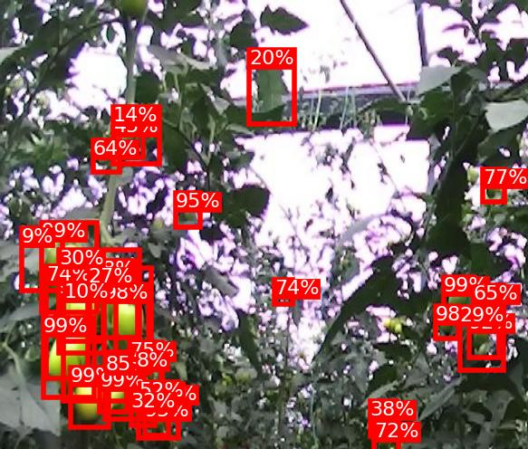
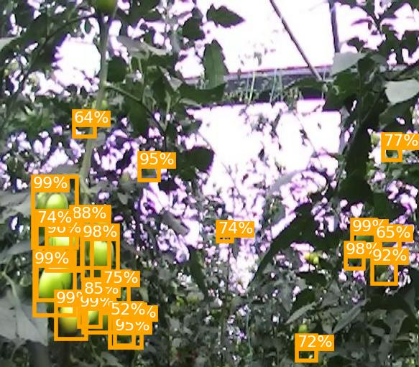
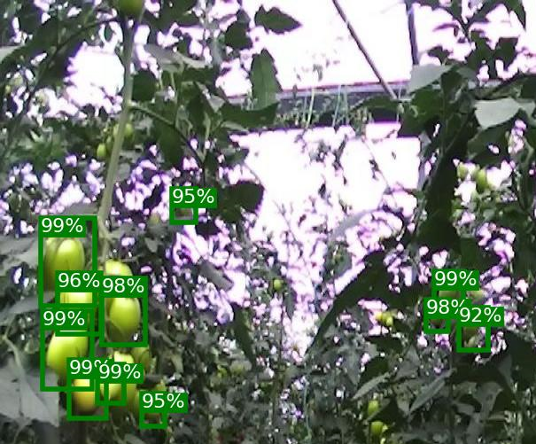
UMBRALIZACIÓN
0%
50%
90%
Porcentaje de confianza

Slide 41
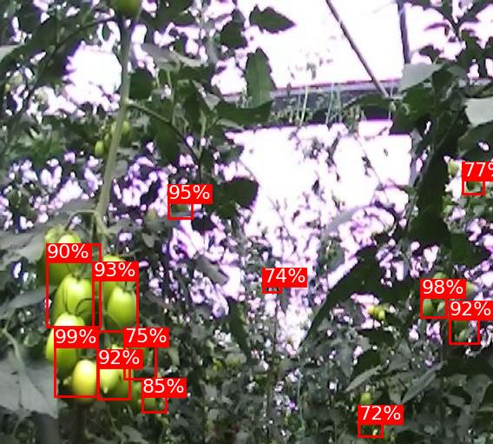
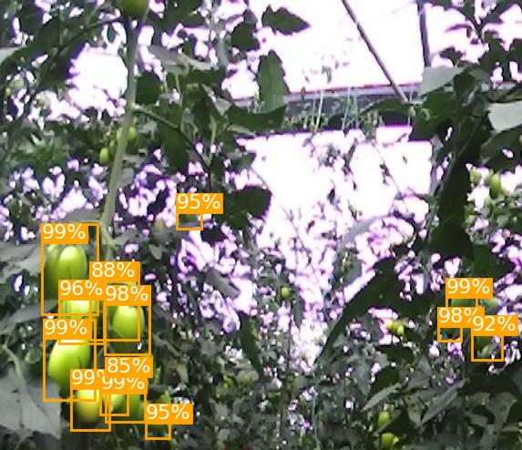
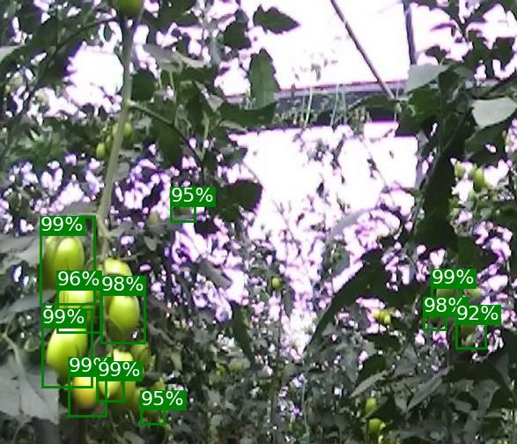
UMBRALIZACIÓN
10%
50%
70%
Porcentaje de solapamiento

Slide 42
ÍNDICE
Introducción
Base teórica
Tecnologías empleadas
Planificación
Diseño
Pruebas
Conclusiones

Slide 43
CONCLUSIONES
Número reducido de conjuntos de datos específicos para este problema
Integración de CNNs de última generación para la detección de tomates
Innecesidad del ajuste de las predicciones de forma dinámica

Slide 44
TRABAJO FUTURO
Entrenamiento con vídeos completos en lugar de imágenes
Integración de un mecanismo para incluir predicciones correctas como anotaciones no registradas
Aplicación de un método de auto-etiquetado

Slide 45
PREGUNTAS

